Slide 1
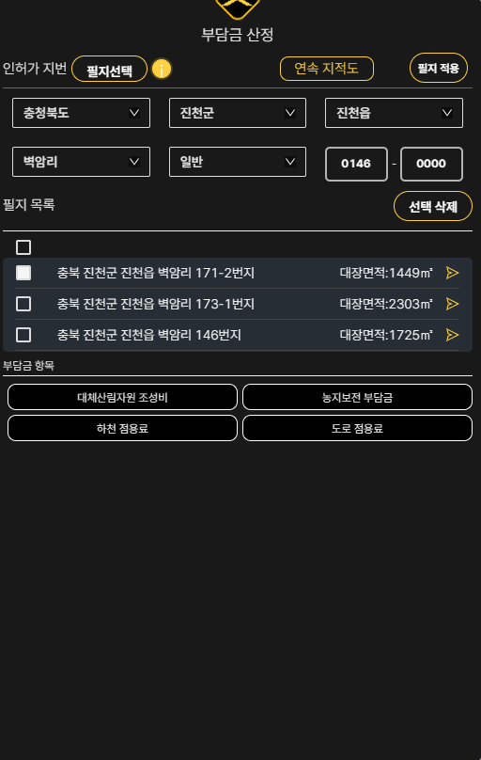
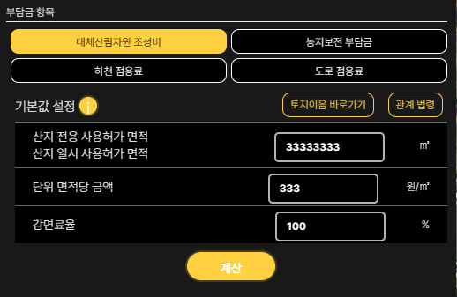
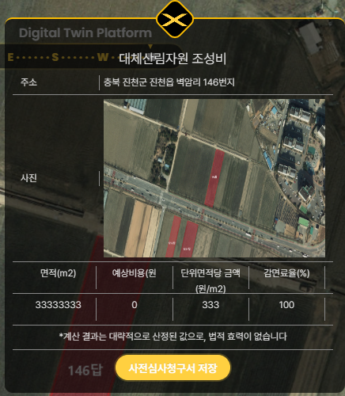
⑥
③
②
⑤
①
④
①
글자 폰트 사이즈 다른 화면이랑 다름. 통일 필요
1번 항목들은 작업 내용이므로 마우스 접근시 손가락 모양 표시
청구서 작업시 메인에서 가져오는 부분이 필지가 있어 선택 못하도록 되어 있지만 메뉴 분리 할 경우 선택 못하도록 하는 부분은 적용하지 않아도 됨
면적 입력 사이즈 정의 필요, 금액 및 면적 입력 후 포커스 떠나면 999,234,000 이런씩으로 표현. 감면료율은 100 기준으면 더 이상 입력하면 안됨. 현재는 입력이 되면서 나머지는 짤려버림. 입력창 박스 간격 맞춰야 함. 금액,면적은 우측정렬, 감면요율 가운데 정렬
입력한 값들에 대하여 표현. 금액, 면적은 우측정렬, 요율 가운데정렬, 금액 표시 : 999,000,111
2개의 지번으로 조성비를 계산한 값이므로 5번에서는 2개의 지번이 표시되어야 함
5번 스크롤 의미가 뭔가? 아무런 의미가 없다면 삭제.
①
②
③
⑤
⑥

Slide 2
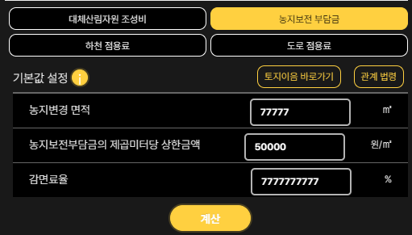
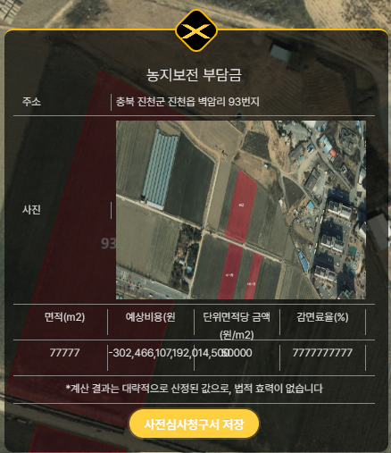
③
④
①
②
면적 입력 사이즈 정의 필요, 금액 및 면적 입력 후 포커스 떠나면 999,234,000 이런씩으로 표현. 감면료율은 100 기준으면 더 이상 입력하면 안됨. 현재는 입력이 되면서 나머지는 짤려버림. 입력창 박스 간격 맞춰야 함. 금액,면적은 우측정렬, 감면요율 가운데 정렬
입력한 값들에 대하여 표현. 금액, 면적은 우측정렬, 요율 가운데정렬, 금액 표시 : 999,000,111
2개의 지번으로 농지보전부담금를 계산한 값이므로 3번에서는 2개의 지번이 표시되어야 함
4번 스크롤 의미가 뭔가? 아무런 의미가 없다면 삭제.
①
②
③
④
⑤
⑥

Slide 3
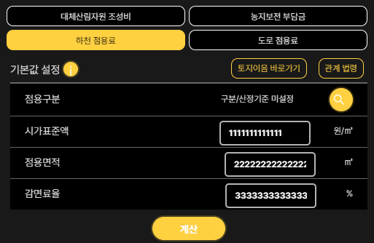
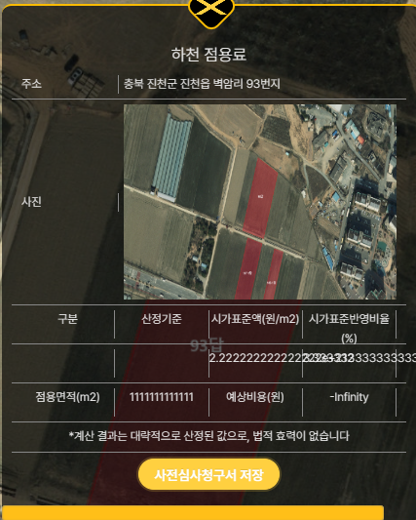
③
④
①
②
면적 입력 사이즈 정의 필요, 금액 및 면적 입력 후 포커스 떠나면 999,234,000 이런씩으로 표현. 감면료율은 100 기준으면 더 이상 입력하면 안됨. 현재는 입력이 되면서 나머지는 짤려버림. 입력창 박스 간격 맞춰야 함. 금액,면적은 우측정렬, 감면요율 가운데 정렬
입력한 값들에 대하여 표현. 금액, 면적은 우측정렬, 요율 가운데정렬, 금액 표시 : 999,000,111
2개의 지번으로 하전점용료를 계산한 값이므로 3번에서는 2개의 지번이 표시되어야 함
4번 스크롤 의미가 뭔가? 아무런 의미가 없다면 삭제.
①
②
③
④
⑤
⑥

Slide 4

③
①
①
②
1번에서 처럼 각 항목 이름으로 파일을 다운 받을수 있도록 한다. 본인 PC에.
③
④
⑤
⑥

Slide 5
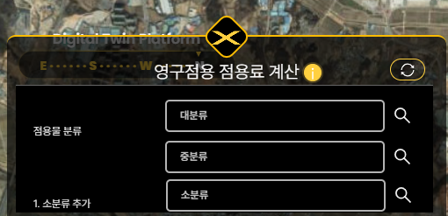



점용료구분이 금액이면 요율은 빈값
점용료구분이 요율이면 토지가격은 입력하고 요율은 자동 셋팅 수정불가
코드값이 영구,일시인지 구분함
점용료(토지가격)/요율
소분류 선택시 자동 셋팅
수정불가(disable)
점용단위
1.길이
기간단위
2.월
점용개수/면적/길이
999.2
점용기간
999
사용자 입력 항목임(숫자)
감면비율(%)
50
사용자 입력항목임(숫자), 소수점 1자리
사용자 입력항목임(숫자)
소분류 추가시 이부분이 반복됨
소분류 코드 중복 불가능
소분류 개수만큼 반복되어야 함
②
계산은 소단위분류별 계산
영구이고 기간단위가 일인경우 : A = (점용료(토지가격) * 점용개수/면적/길이) * 일수
월인경우 : B = (점용료(토지가격) * 점용개수/면적/길이) * (점용기간/12)
일시이고 기간단위가 일인경우 : C = ((점용료(토지가격) * 요율) * 점용개수/면적/길이 ) * 일수
월인경우 : D = ((점용료(토지가격) * 요율) * 점용개수/면적/길이 ) * (점용기간/12)
점용료 = (A + B + C + D ) * (100 – 감면비율) 백원미만 절사
TRUNC(점용료/100)*100
③
③
④
①
⑤
⑥

Slide 6
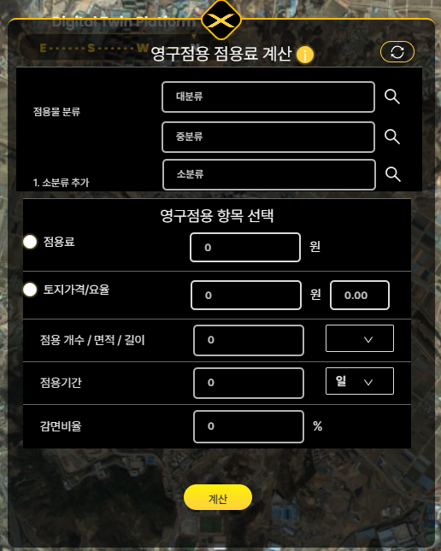

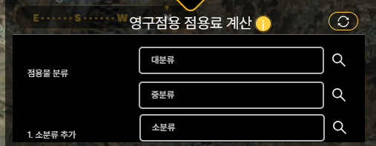




대, 중, 수 분류에 대한 기준정보 관리 필요. 분류에 대한 점용료, 요율, 점용단위,기간단위 코드관리 필요함
이부분은 입력하는 항목이 아님
①
점용단위
길이
기간단위
월
이부분은 입력하는 항목 임
토지가격 : 120,222,000원
개수/면적/길이 : 소수점 포함.숫자(10자리 = 99999.5)
점용기간 : 숫자(3자리)
소분류 추가시 이부분이 반복되어 나타남, 중복 선택 불가
소분류 개수 만큼 선택가능
입력하는 항목임
예)50, 100
소수점을 포함하는 숫자(40.5)
①
②
화면 변경 필요함
③
추후 변경되어야 함
③
④
⑤
⑥

Slide 7
도로점용료는 설계서
참조하여 개발바람
①
②
1
③
④
⑤
⑥

